Slide 1
Proje numarası 2021-1-TR01-KA220-VET-000028186
SHOEDES – Döngüsel ekonominin ortaya çıkan taleplerine uygun sürdürülebilir ürünler için yeni ayakkabı tasarımcısı nitelikleri
ULO 4. AYAKKABI ÜRETİMİNDE SÜRDÜRÜLEBİLİR UYGULAMALAR
Ders 4.6 Araştırma ve Geliştirme Yönetim Sistemi için mevcut prosedürler ve araçlar
GELİŞTİRİCİ ORTAK: CTCP
Notes:
ULO 4: AYAKKABI ÜRETİMİNDE SÜRDÜRÜLEBİLİR UYGULAMALAR Ders 4.3: Çevresel Performansın İyileştirilmesi için Mevcut Yöntemler

Slide 2
SHOEDES – Döngüsel ekonominin ortaya çıkan taleplerine uygun sürdürülebilir ürünler için yeni ayakkabı tasarımcısı nitelikleri
İçerik
1. Giriş
2. Sürdürülebilirliğin Ar-Ge'ye Entegre Edilmesi
3. İnovasyon Yönetim Sistemi
4. Sürdürülebilir uygulamaların iyileştirilmesinde İnovasyonun
Önemi
Notes:
Bu ders aşağıdaki gibi yapılandırılmıştır:
Giriş. Çevresel performansın ölçülmesi Çevresel performans nasıl geliştirilir? Üretim süreçleri boyunca çevresel performansı iyileştirme yöntemleri

Slide 3
SHOEDES – Döngüsel ekonominin ortaya çıkan taleplerine uygun sürdürülebilir ürünler için yeni ayakkabı tasarımcısı nitelikleri
1. Giriş
Daha parlak bir gelecek için çözümler geliştirmek için sürdürülebilirliğin inovasyon ve gelişim ile iç içe geçmesi gerekiyor. Sürdürülebilirliği yol gösterici bir ilke olarak kullanmak, araştırma ve geliştirmede (Ar-Ge) hayati önem taşır. Birleşmiş Milletler tarafından tanımlandığı şekliyle sürdürülebilir kalkınma, gelecek nesillerin kendi ihtiyaçlarını karşılama yeteneğinden ödün vermeden bugünün ihtiyaçlarını karşılamayı içerir. Ar-Ge faaliyetlerinin genellikle çevre ve toplum üzerinde doğrudan veya dolaylı etkileri vardır. Sürdürülebilirliği Ar-Ge uygulamalarına entegre ederek, mevcut ve gelecek nesiller için temel kaynakları koruyabilir, sosyal ve ekonomik eşitliği ilerletebilir ve iklim değişikliğiyle mücadele ve biyoçeşitliliği korumaya yönelik küresel çabalara katkıda bulunabiliriz.
https://sensiba.com/resources/insights/the-importance-of-sustainability-in-rd/
Notes:
Daha parlak bir gelecek için çözümler geliştirmek için sürdürülebilirliğin inovasyon ve gelişim ile iç içe geçmesi gerekiyor. Sürdürülebilirliği yol gösterici bir ilke olarak kullanmak, araştırma ve geliştirmede (Ar-Ge) hayati önem taşır. Birleşmiş Milletler tarafından tanımlandığı şekliyle sürdürülebilirlik, gelecek nesillerin kendi ihtiyaçlarını karşılama yeteneğinden ödün vermeden bugünün ihtiyaçlarını karşılamayı içerir. Ar-Ge faaliyetlerinin genellikle çevre ve toplum üzerinde doğrudan veya dolaylı etkileri vardır. Sürdürülebilirliği Ar-Ge uygulamalarına entegre ederek, mevcut ve gelecek nesiller için temel kaynakları koruyabilir, sosyal ve ekonomik eşitliği ilerletebilir ve iklim değişikliğiyle mücadele ve biyoçeşitliliği korumaya yönelik küresel çabalara katkıda bulunabiliriz.

Slide 4
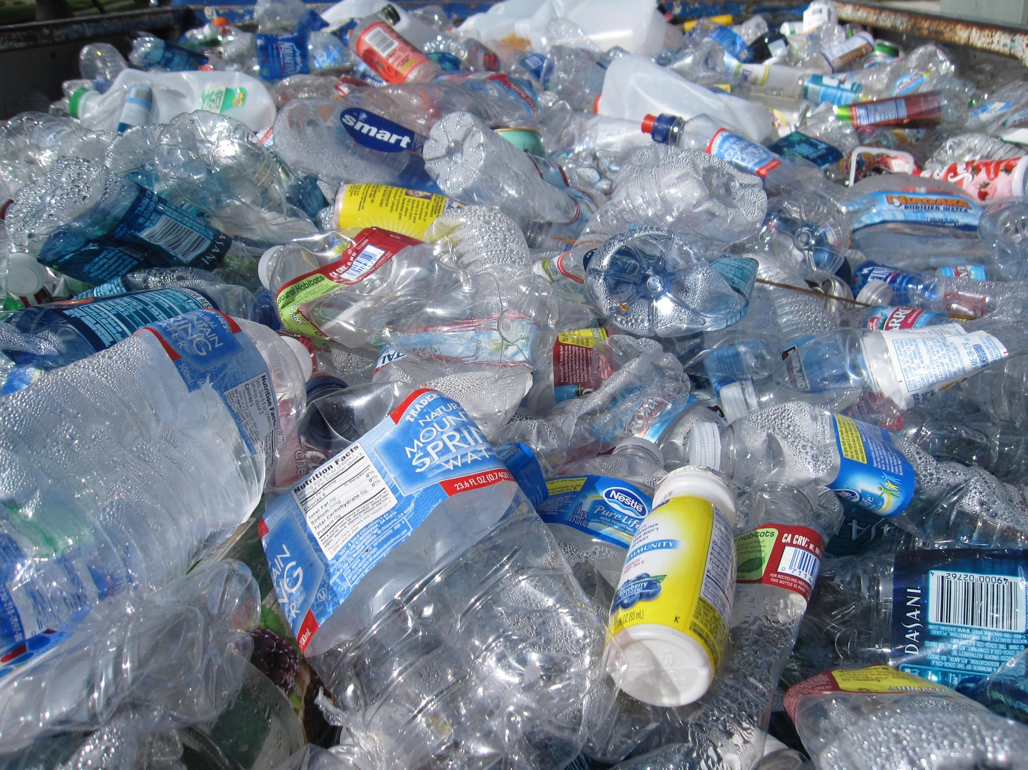
SHOEDES – Döngüsel ekonominin ortaya çıkan taleplerine uygun sürdürülebilir ürünler için yeni ayakkabı tasarımcısı nitelikleri
2. Sürdürülebilirliğin Ar-Ge'ye Entegre Edilmesi
Endüstriyel ekonomimiz şu anda 'al-yap-at' modelini izleyen doğrusal bir kaynak tüketimi modeline dayanmaktadır.
Şirketler malzemeleri çıkarır, bir ürünü üretmek için enerji ve emek uygular ve onu son tüketiciye satar - daha sonra amacına hizmet etmediğinde onu atar.
Kaynak verimliliğini artırmak için birçok bireysel ve kurumsal önlem alınmış olsa da, kaynakların tüketimine dayalı mevcut sistemimiz, değer zincirinin tamamında önemli kayıplara neden olmaktadır.
Bunu nasıl değiştiririz? Yeni ürün ve süreçlerin araştırılması ve geliştirilmesinde sürdürülebilirlik kriterlerinin entegre edilmesinde desteklenen yeni çözümler.
Notes:
Endüstriyel ekonomimiz şu anda 'al-yap-at' modelini izleyen doğrusal bir kaynak tüketimi modeline dayanmaktadır. Şirketler malzemeleri çıkarır, bir ürünü üretmek için enerji ve emek uygular ve onu son tüketiciye satar - daha sonra amacına hizmet etmediğinde onu atar. Kaynak verimliliğini artırmak için birçok bireysel ve kurumsal önlem alınmış olsa da, kaynakların tüketimine dayalı mevcut sistemimiz, değer zincirinin tamamında önemli kayıplara neden olmaktadır. Değişim yapılmalı, yeni çözümlerde desteklenmeli, yeni ürün ve süreçlerin araştırılması ve geliştirilmesinde sürdürülebilirlik kriterlerinin entegre edilmesinde desteklenmelidir

Slide 5
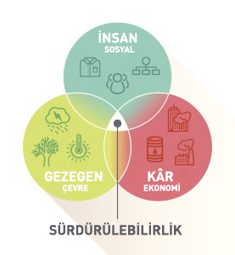
SHOEDES – Döngüsel ekonominin ortaya çıkan taleplerine uygun sürdürülebilir ürünler için yeni ayakkabı tasarımcısı nitelikleri
2. Sürdürülebilirliğin Ar-Ge'ye Entegre Edilmesi
Ar-Ge prosedürleri ile desteklenerek yeni malzemeler, süreçler ve ürünler geliştirilmektedir. Sürdürülebilirliğin Ar-Ge süreçlerine ana kriter ve temel bir amaç olarak entegrasyonu, Sürdürülebilirliğin ana sütunları olan Gezegen, İnsanlar ve Kâr'da dikkate alınan kademeli ve yıkıcı kazanımlar elde etmek için esastır.
https://jdmeier.com/people-planet-profit/
Notes:
Üçlü alt çizgi, iş başarısını yalnızca finansal performans (geleneksel "alt çizgi") açısından değil, aynı zamanda sosyal ve çevresel performans açısından da ölçen bir kavramdır. Üçlü alt çizginin üç "alt çizgisi" insanlar (sosyal), gezegen (çevresel) ve kârdır (ekonomik). Bu anlamda, insan, gezegen, kâr çerçevesi, sosyal ve çevresel hususların ekonomik mülahazalardan ayrı olmadığını, birbirine bağlı olduğunu ve birlikte düşünülmesi gerektiğini vurguladığı için sürdürülebilir iş için daha bütüncül bir yaklaşım olarak görülebilir.

Slide 6
SHOEDES – Döngüsel ekonominin ortaya çıkan taleplerine uygun sürdürülebilir ürünler için yeni ayakkabı tasarımcısı nitelikleri
2. Sürdürülebilirliğin Ar-Ge'ye Entegre Edilmesi
Ar-Ge ve inovasyonda sürdürülebilirliğe öncelik vermek, maliyetleri, kaynakları ve iş gücünü en aza indirirken ürün ve süreçlerin sürdürülebilirliğini en üst düzeye çıkarmanın bir yoludur - kritik faktörler: - Sürdürülebilirliği konsept tasarım aşamasında değerlendirin - sonrasında değil - Ürünü işlev, kullanılabilirlik, değer ve sürdürülebilirlik açısından eş zamanlı olarak optimize etmek için uyumlu süreçler oluşturun
Notes:
Ar-Ge ve inovasyonda sürdürülebilirliğe öncelik vermek, maliyetleri, kaynakları ve iş gücünü en aza indirirken ürünlerin ve tekliflerin sürdürülebilirliğini en üst düzeye çıkarmanın bir yoludur. Başarı olasılığını en üst düzeye çıkarmak için firmalar şu kritik hususları dikkate almalıdır: Sürdürülebilirliği konsept tasarım aşamasında değerlendirin - sonrasında değil Ürünü işlev, kullanılabilirlik, değer ve sürdürülebilirlik açısından eş zamanlı olarak optimize etmek için uyumlu süreçler oluşturun

Slide 7
SHOEDES – Döngüsel ekonominin ortaya çıkan taleplerine uygun sürdürülebilir ürünler için yeni ayakkabı tasarımcısı nitelikleri
2. Sürdürülebilirliğin Ar-Ge'ye Entegre Edilmesi
Sürdürülebilirliğin kapsamını genişletmek ve bunu sonradan düşünülmüş bir düşünce olarak ele almak yerine ürün geliştirmenin Ar-Ge aşamasına daha iyi entegre etmek çok önemlidir. Şirketler, yalnızca kullanımda olduklarında daha sürdürülebilir ürünler geliştirmenin ötesine geçmelidir; Ek olarak, kuruluşlar ürünleri nasıl tedarik ettiklerinin, ürettiklerinin, dağıttıklarının ve sattıklarının sürdürülebilirliğini de iyileştirmelidir.
Notes:
Sürdürülebilirliğin kapsamını genişletmek ve bunu sonradan düşünülmüş bir düşünce olarak ele almak yerine ürün geliştirmenin Ar-Ge aşamasına daha iyi entegre etmek çok önemlidir. Şirketler, yalnızca kullanımda olduklarında daha sürdürülebilir ürünler geliştirmenin ötesine geçmelidir; Ek olarak, kuruluşlar ürünleri nasıl tedarik ettiklerinin, ürettiklerinin, dağıttıklarının ve sattıklarının sürdürülebilirliğini de iyileştirmelidir

Slide 8
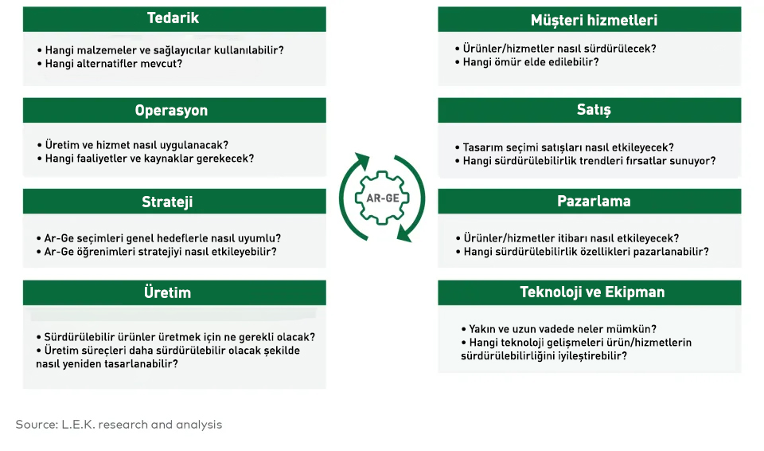
SHOEDES – Döngüsel ekonominin ortaya çıkan taleplerine uygun sürdürülebilir ürünler için yeni ayakkabı tasarımcısı nitelikleri
2. Sürdürülebilirliğin Ar-Ge'ye Entegre Edilmesi
https://www.lek.com/insights/sus/us/ei/make-products-more-sustainable-incorporate-sustainability-fully-rd
Notes:
Bir sürdürülebilirlik stratejisinin geliştirilmesi, şirket içinde farklı departmanları geliştiren ve tedarik, operasyon, üretim, müşteri hizmetleri, satış, pazarlama, teknoloji ve ekipmandan bilgi ve eylemleri entegre eden bütünsel bir yaklaşımın kullanılması anlamına gelir. Bu iç ve dış işbirliği, proje hedefleri ile strateji odaklıdır.

Slide 9
SHOEDES – Döngüsel ekonominin ortaya çıkan taleplerine uygun sürdürülebilir ürünler için yeni ayakkabı tasarımcısı nitelikleri
3. İnovasyon Yönetim Sistemi
Sürdürülebilirliği Ar-Ge'ye entegre etmek, aynı zamanda verimlilik ve etkinliğe odaklanmayı, ancak inovasyonun bizi geleceğe hazırladığını akılda tutmayı da gerektirir. Bu nedenle, etkinlik, verimlilik ve yeniliğin dengeli kombinasyonu, sürdürülebilir kalkınmayı tanımlayacaktır.
Kilit soru, şirketin verimliliğinden, etkinliğinden, gelirinden, marjlarından ve karlılığından ödün vermeden nasıl yenilikçi bir organizasyon haline gelineceğidir.
Bir İnovasyon Yönetim Sisteminin kullanılması, çevresel, sosyal ve ekonomik hedefleri göz önünde bulundurarak sürdürülebilirliğe odaklanarak Ar-Ge faaliyetlerini daha iyi destekleyebilir.
Notes:
Integrating Sustainability in R&D implies also to be focused in efficiency and effectiveness but having in mind that innovation prepares us for the future. Thus, the balanced combination of effectiveness, efficiency and innovation will define sustained development. The key question is how to become an innovative organization without compromising the efficiency, effectiveness, revenue, margins and profitability of the company. The use of an Innovation Management System can better support R&D activities providing focus on sustainability considering environment, social and economic goals.

Slide 10
SHOEDES – Döngüsel ekonominin ortaya çıkan taleplerine uygun sürdürülebilir ürünler için yeni ayakkabı tasarımcısı nitelikleri
3. İnovasyon Yönetim Sistemi
Bir kuruluşun inovasyon yetenekleri, bağlamının değişen koşullarını anlama ve bunlara yanıt verme, yeni fırsatları takip etme ve kuruluş içindeki insanların bilgi ve yaratıcılığından yararlanma ve dış ilgili taraflarla işbirliği içinde olma becerisini içerir.
Bir kuruluş, gerekli tüm faaliyetler ve diğer birbiriyle ilişkili veya etkileşimli unsurlar bir sistem olarak yönetilirse daha etkin ve verimli bir şekilde yenilik yapabilir.
Bir inovasyon yönetim sistemi, kuruluşa inovasyon vizyonunu, stratejisini, politikasını ve hedeflerini belirleme ve amaçlanan sonuçlara ulaşmak için ihtiyaç duyulan destek ve süreçleri oluşturma konusunda rehberlik eder.
ISO 56002:2019(en)
İnovasyon yönetimi — İnovasyon yönetim sistemi — Rehberlik
Notes:
Bir kuruluşun inovasyon yetenekleri, bağlamının değişen koşullarını anlama ve bunlara yanıt verme, yeni fırsatları takip etme ve kuruluş içindeki insanların bilgi ve yaratıcılığından yararlanma ve dış ilgili taraflarla işbirliği içinde olma becerisini içerir. Bir kuruluş, gerekli tüm faaliyetler ve diğer birbiriyle ilişkili veya etkileşimli unsurlar bir sistem olarak yönetilirse daha etkin ve verimli bir şekilde yenilik yapabilir. Bir inovasyon yönetim sistemi, kuruluşa inovasyon vizyonunu, stratejisini, politikasını ve hedeflerini belirleme ve amaçlanan sonuçlara ulaşmak için ihtiyaç duyulan destek ve süreçleri oluşturma konusunda rehberlik eder.

Slide 11
SHOEDES – Döngüsel ekonominin ortaya çıkan taleplerine uygun sürdürülebilir ürünler için yeni ayakkabı tasarımcısı nitelikleri
3. İnovasyon Yönetim Sistemi
ISO 56000 standartlar ailesi, birkaç standart içerir ve en alakalı olanları şunlardır:
. ISO 56000 İnovasyon yönetimi — Temel bilgiler ve kelime dağarcığı, bu belgenin doğru bir şekilde anlaşılması ve uygulanması için temel arka planı sağlar;
. ISO 56002 - İnovasyon yönetimi — İnovasyon yönetim sistemi — Rehberlik
. ISO 56003 - İnovasyon yönetimi — İnovasyon ortaklığı için araçlar ve yöntemler — Rehberlik;
. ISO 56004 - İnovasyon yönetimi değerlendirmesi — Rehberlik, kuruluşların bir inovasyon yönetimi değerlendirmesini planlaması, uygulaması ve takip etmesi için rehberlik sağlar
Notes:
Yönetim sistemi standartları birbirini tamamlar ancak bağımsız olarak da kullanılabilir. ISO 56000 standartlar ailesi, çeşitli standartlar içerir ve en alakalı olanlar şunlardır: ISO 56000 İnovasyon Yönetimi – Temeller ve kelime dağarcığı, ISO 56002 - İnovasyon yönetimi — İnovasyon yönetim sistemi — Rehberlik, ISO 56003 - İnovasyon yönetimi — İnovasyon ortaklığı için araçlar ve yöntemler — Rehberlik, ISO 56004 - İnovasyon yönetimi değerlendirmesi — Rehberlik. Bu standartlar tamamlayıcıdır ve diğer yönetim sistemi standartlarıyla birlikte uygulanabilir ve kuruluşların mevcut tekliflerin ve operasyonların sömürülmesini yeni tekliflerin araştırılması ve tanıtılması ile dengelemelerine yardımcı olur. Kuruluşlar, inovasyon yönetimi rehberliği ile diğer yönetim sistemi standartları arasında bir denge bulabilirler.

Slide 12
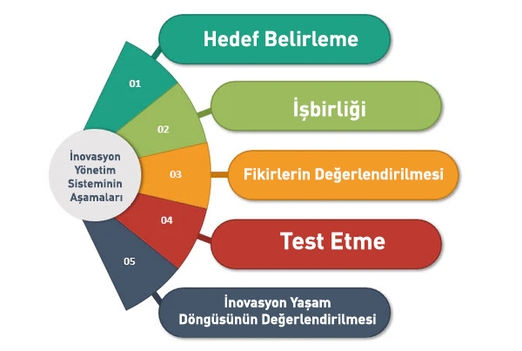
SHOEDES – Döngüsel ekonominin ortaya çıkan taleplerine uygun sürdürülebilir ürünler için yeni ayakkabı tasarımcısı nitelikleri
3. İnovasyon Yönetim Sistemi
Hedefler Belirleyin – İnovasyon bir amaç veya gereklilik ile başlar. Daha önce hiç yapılmamış bir şeyi denemek veya bir soruna çözüm bulmak olabilir.
İşbirliği – Herkesin ihtiyaç duyduğunda ilgili tüm bilgilere erişebilmesi için ekipler arasında bir bilgi paylaşımı kültürü oluşturun
Fikirlerin Değerlendirilmesi – Fikirler çerçevelendikten sonra, beyin fırtınası oturumları aracılığıyla en iyilerini seçin
Test etme – En iyi fikirler geliştirildikten sonra, herhangi bir acı noktasını belirlemek için bunları eyleme geçirmenin zamanı gelmiştir.
İnovasyon Yaşam Döngüsünün Değerlendirilmesi – Bir fikri hayata geçirirken, ilerlemeyi takip etmek için yakından izleyin ve kilometre taşları belirleyin. Gerekirse herhangi bir değişikliğin uygulanması veya fikirlerin durdurulması gerekir
https://iso-docs.com/blogs/iso-concepts/innovation-management-iso-56002
Notes:
ISO 56002 Standardına göre bir inovasyon yönetim sisteminin aşamaları şunlardır: Hedeflerin Belirlenmesi, İşbirliği, Fikirlerin Değerlendirilmesi, İnovasyon Yaşam Döngüsünün Test Edilmesi ve Değerlendirilmesi. Bu aşamalar, inovasyonun pazar bağlamına uygun net hedeflere odaklanmasını ve şirketin Ar-Ge kaynaklarının daha etkin kullanılmasını ve kaynak israfının en aza indirilmesini sağlar.

Slide 13
SHOEDES – Döngüsel ekonominin ortaya çıkan taleplerine uygun sürdürülebilir ürünler için yeni ayakkabı tasarımcısı nitelikleri
4. Sürdürülebilir uygulamaların iyileştirilmesinde inovasyonun önemi
Ar-Ge ve sürdürülebilirlik entegrasyonu, şirketin ana stratejik odağına ve hedeflerine göre yapılabilir. Entegre bir sürdürülebilir strateji geliştirmek için şirketler, aşağıdaki alanlarda sürdürülebilir performansları iyileştirmek için harekete geçmelidir:
İşlem Ürün
Süreç ve üründe Ar-Ge, örneğin Sera Gazı emisyonlarının azaltılması, Döngüsel Ekonomi, Atık azaltma, Su kullanımının azaltılması, Sosyal Uzlaşmalar ve diğerleri gibi şirketin odak konularına veya önemliliğine uygun olarak hareket etmelidir.
Notes:
Ar-Ge ve sürdürülebilirlik entegrasyonu, şirketin ana stratejik odağına ve hedeflerine göre yapılabilir. Entegre bir sürdürülebilir strateji geliştirmek için şirketler, aşağıdaki alanlarda sürdürülebilir performansları iyileştirmek için harekete geçmelidir:
İşlem
Ürün
Süreç ve üründe Ar-Ge, örneğin Sera Gazı emisyonlarının azaltılması, Döngüsel Ekonomi, Atık azaltma, Su kullanımının azaltılması, Sosyal Uzlaşmalar ve diğerleri gibi şirketin odak konularına veya önemliliğine uygun olarak hareket etmelidir.

Slide 14
SHOEDES – Döngüsel ekonominin ortaya çıkan taleplerine uygun sürdürülebilir ürünler için yeni ayakkabı tasarımcısı nitelikleri
4. Sürdürülebilir uygulamaların iyileştirilmesinde inovasyonun önemi
Ürünler
Malzeme
Teknoloji
Notes:
Ar-Ge ve sürdürülebilirliğin entegrasyonu, sosyal, çevresel ve ekonomik yönleri dikkate alarak, malzeme seçiminden, menşeine, üretim sürecine kadar ürünün yaşam döngüsünün her aşamasında daha az etki yaratan Ürünler, Malzemeler ve Teknoloji üzerinde hareket etmelidir. Performans, işlevsellik, kalite, güvenlik, ergonomi ve maliyetlerden ödün vermeden ürünün yaşam döngüsü boyunca çevresel etkiyi en aza indiren yeni sürdürülebilir ürünler geliştirin.

Slide 15
SHOEDES – Döngüsel ekonominin ortaya çıkan taleplerine uygun sürdürülebilir ürünler için yeni ayakkabı tasarımcısı nitelikleri
4. Sürdürülebilir uygulamaların iyileştirilmesinde İnovasyonun Önemi
TASARIM
TÜKETİCİ MEMNUNİYETİ
ÇEVRESEL ETKİ
EKO TASARIM
ESTETİK
MALİYET VE NİHAİ SÜREÇ
KALİTE VE GÜVENLİK
ERGONOMİ
FONKSİYON
https://www.greenshoes4all.eu/
Notes:
Eko tasarım, bir ürün yaşam döngüsü boyunca olumsuz çevresel etkileri azaltmak amacıyla çevresel yönlerin ürün tasarımı ve geliştirmeye entegrasyonu olarak tanımlanabilir ve erken bir aşamada uygulanmalıdır. Alınması gereken dahili eylemlerin özellikleri ile ilgili olarak, eko-tasarım esastır çünkü başlangıçta doğru bir tasarım, bir ürünün kullanım ömrünün sonunda uygun şekilde imha edilmesini sağlayacaktır. Hammadde arzını değiştirmek bir sonraki adımdır, çünkü biyo-bazlı malzemelerin kullanılması, halihazırda kullanılan ürünlerin "yeniden kullanımı, geri dönüşümü, geri kazanımı" çok döngülü bir model lehine piyasaya sürülebileceği gibi, diğer eko-sistemler üzerindeki etkiyi azaltacaktır.

Slide 16
4. Sürdürülebilir uygulamaların geliştirilmesinde inovasyonun önemi
SHOEDES – Döngüsel ekonominin ortaya çıkan taleplerine uygun sürdürülebilir ürünler için yeni ayakkabı tasarımcısı nitelikleri
1
Sürdürülebilirlik için tasarım
4
Potansiyel olarak tehlikeli maddelerden kaçının
2
Düşük etkili malzemeleri seçin
5
Üretim tekniklerini optimize edin
3
Malzeme ve bileşen kullanımını azaltın
6
Düşük etkili ambalaj kullanın
https://www.greenshoes4all.eu/
Notes:
Yenilik, daha sürdürülebilir yeni ürünler geliştirmek için birkaç kritik aşamayı göz önünde bulundurmalıdır - dokuz yönü göz önünde bulundurabiliriz: Sürdürülebilirlik için tasarım, Düşük etkili malzemeler seçin, Malzeme ve bileşen kullanımını azaltın, Potansiyel olarak tehlikeli maddelerden kaçının, Üretim tekniklerini optimize edin, Düşük etkili ambalaj kullanın.

Slide 17
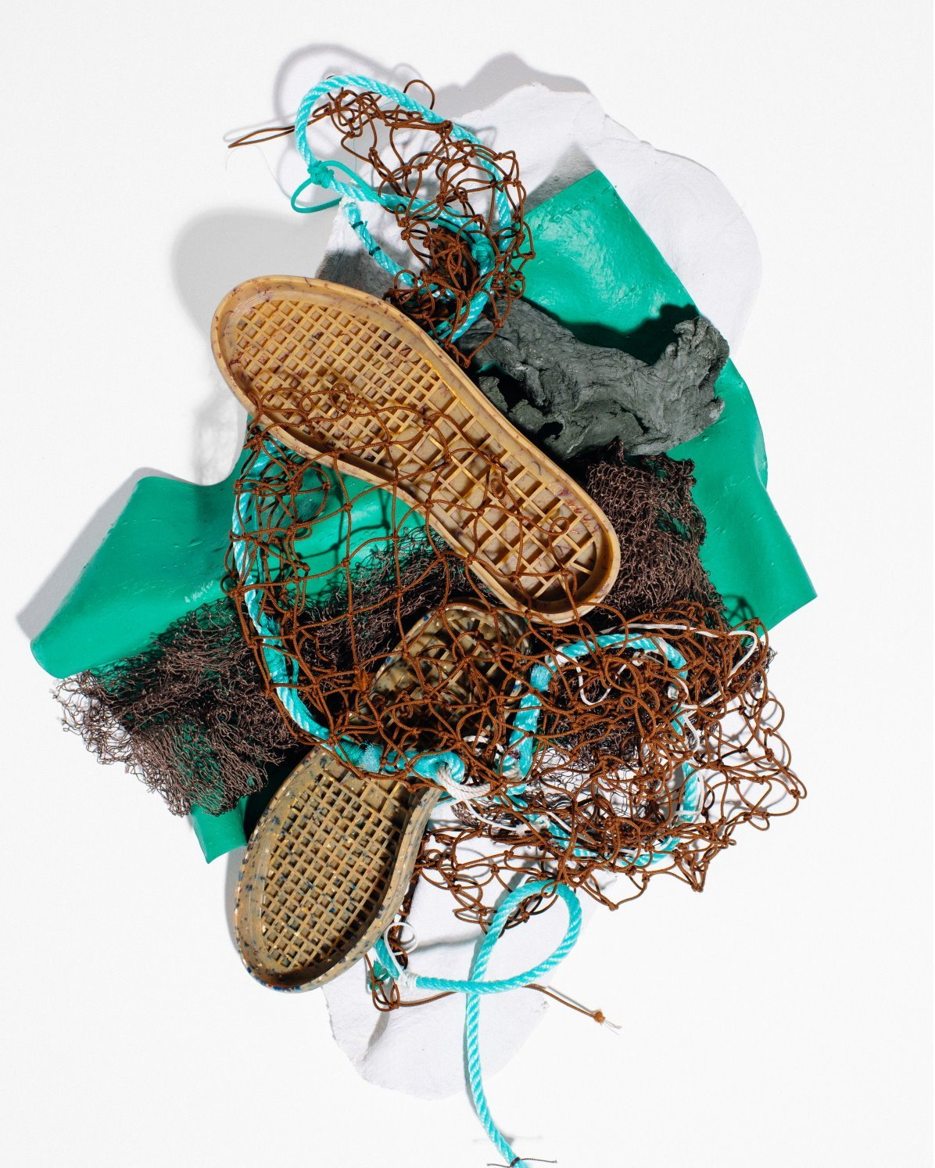
SHOEDES – Döngüsel ekonominin ortaya çıkan taleplerine uygun sürdürülebilir ürünler için yeni ayakkabı tasarımcısı nitelikleri
4. Sürdürülebilir uygulamaların geliştirilmesinde inovasyonun önemi
7
Daha verimli dağıtım
8
Kullanım aşamasını optimize edin
9
Kullanım ömrü sonunu optimize edin
https://www.portugueseshoes.pt/en/sustainability/
https://www.greenshoes4all.eu/
Notes:
İnovasyon, yeni ve daha sürdürülebilir ürünler geliştirmek için birkaç kritik aşamayı göz önünde bulundurmalıdır - son üç husus: Daha verimli dağıtım, Kullanım aşamasını optimize etmek, Kullanım ömrünü optimize etmek.

Slide 18
SHOEDES – Döngüsel ekonominin ortaya çıkan taleplerine uygun sürdürülebilir ürünler için yeni ayakkabı tasarımcısı nitelikleri
4. Sürdürülebilir uygulamaların iyileştirilmesinde inovasyonun önemi
İlke 1: Bir amaca yönelik tasarım İlke 2: Uzun ömürlülük için tasarlayın İlke 3: Kaynak verimliliği için tasarım İlke 4: Biyobozunurluk için tasarım İlke 5: Geri dönüştürülebilirlik için tasarım İlke 6: Daha fazla yerel kaynak üretin ve üretin İlke 7: Toksisite olmadan kaynak ve üretim İlke 8: Verimli kaynak sağlayın ve üretin İlke 9: Yenilenebilir enerji kaynakları ile kaynak ve üretim İlke 10: İyi ahlakla kaynak üretin ve üretin İlke 11: Uzun ömürlülüğü destekleyecek hizmetler sunmak İlke 12: Tüm kalıntıları yeniden kullanın, geri dönüştürün veya kompost haline getirin İlke 13: İyi ve geniş çapta işbirliği yapın
Source: Unsplash
İlke 14: Dikkatli kullanın, yıkayın ve onarın İlke 15: Yeni satın almak yerine kira, kredi, takas, ikinci el veya yeniden tasarlamayı düşünün İlke 16: Nicelik yerine nitelik satın alın
https://design4circle.eu/
Notes:
Döngüsel Moda Çerçevesinin bir parçası olarak, daha döngüsel ve sürdürülebilir bir moda endüstrisini desteklemek için on altı temel ilke belirlemiştir. Bu ilkeler, ürün ve süreçlerin geliştirilmesinde bir inovasyon yönetim sistemine farklı seçenekler sunarak sürdürülebilirliği araştırma ve geliştirme ile entegre etmek için temel kriterlere bir örnektir:
İlke 1: Bir amaca yönelik tasarım İlke 2: Uzun ömürlülük için tasarlayın İlke 3: Kaynak verimliliği için tasarım İlke 4: Biyobozunurluk için tasarım İlke 5: Geri dönüştürülebilirlik için tasarım İlke 6: Daha fazla yerel kaynak üretin ve üretin İlke 7: Toksisite olmadan kaynak ve üretim İlke 8: Verimli kaynak sağlayın ve üretin İlke 9: Yenilenebilir enerji kaynakları ile kaynak ve üretim İlke 10: İyi ahlakla kaynak üretin ve üretin İlke 11: Uzun ömürlülüğü destekleyecek hizmetler sunmak İlke 12: Tüm kalıntıları yeniden kullanın, geri dönüştürün veya kompost haline getirin İlke 13: İyi ve geniş çapta işbirliği yapın
İlke 14: Dikkatli kullanın, yıkayın ve onarın İlke 15: Yeni satın almak yerine kira, kredi, takas, ikinci el veya yeniden tasarlamayı düşünün İlke 16: Nicelik yerine nitelik satın alın

Slide 19
SHOEDES – Döngüsel ekonominin ortaya çıkan taleplerine uygun sürdürülebilir ürünler için yeni ayakkabı tasarımcısı nitelikleri
Skills4Smart TCLF project. (2021). Skills for Smart Textile, Clothing, Leather and Footwear Industries, 591986-EPP-1-2017-1-BE-EPPKA2-SSA-B. Retrieved from http://www.s4tclfblueprint.eu/
SciLED project. (2021). Footwear in the 21st century. New skills for the scientifically-led design of comfortable, sustainable and fashion-oriented footwear products, 601137-EPP-1-2018-1-RO-EPPKA2-KA. Retrieved from https://sciled.eu/
https://sensiba.com/resources/insights/the-importance-of-sustainability-in-rd/
https://www.lek.com/insights/sus/us/ei/make-products-more-sustainable-incorporate-sustainability-fully-rd
https://www.greenshoes4all.eu/
https://design4circle.eu/
Kaynaklar

Slide 20
WWW.SHOEDES.EU

